Slide 1
CÔNG NGHỆ TRỒNG TRỌT 10
CHÀO MỪNG QUÝ THẦY CÔ
ĐẾN THAM DỰ TIẾT HỌC

Slide 2
KHỞI ĐỘNG
Em hãy trả lời câu hỏi sau:
Câu 1: Nguyên nhân dẫn đến ô nhiễm môi trường đất do đâu?
Câu 2: Theo em để hạn chế ô nhiễm môi trường trong trồng trọt chúng ta cần làm gì?

Slide 3
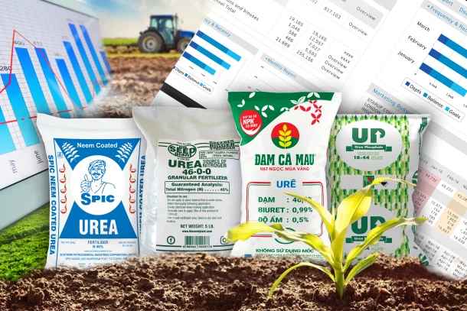
Bài 8: SỬ DỤNG VÀ BẢO QUẢN PHÂN BÓN

Slide 4
I. Tìm hiểu cách sử dụng phân bón hóa học, phân bón hữu cơ, phân bón vi sinh
Câu hỏi | Cách sử dụng phân hóa học
Câu 1: Phân đạm, phân kali được bón như thế nào? | Hiệu quả nhanh dùng để bón lót và bón thúc.
Câu 2: Vì sao phân lân thường không dùng để bón thúc? | Phân lân dùng bón lót để có thời gian hòa tan.
Câu 3: Vì sao phân hóa học nên bón với lượng vừa phải? Nếu bón liên tục quá nhiều thì chúng ta nên làm gì? | Sử dụng liên tục nhiều năm đất sẽ hóa chua, cần bón vôi cải tạo đất.
Câu 4: Để bón phân hóa học hiệu quả theo em cần đảm bảo nguyên tắt nào? | Lựa chọn phân bón phù hợp, bón đúng thời điểm và liều lượng, chú ý đến thời tiết không bón vào ngày mưa.

Slide 5
I. Tìm hiểu cách sử dụng phân bón hóa học, phân bón hữu cơ, phân bón vi sinh
Câu hỏi | Cách sử dụng phân hữu cơ
Câu 1: Khi bón phân hữu cơ cây trồng hấp thụ được liền không? Vì sao? | Cây trồng không hấp thụ được liền, cần có thời gian khoáng hóa cây mới hấp thụ được.
Câu 2: Bón nhiều phân hữu cơ đất trồng có bị ảnh hưởng gì không? | Hiệu lực bền, hiệu quả kéo dài không gây hại cho đất.
Câu 3: Phân hữu cơ thường bón vào giai đoạn nào khi trồng cây? Câu 4: Để hiệu quả phân hữu cơ nhanh hơn theo em cần làm gì? | Thường dùng để bón lót trước gieo trồng. Nên ủ hoai mục trước khi bón,. Để nâng cao hiệu quả cần phối hợp luân canh với phân vô cơ.
b

Slide 6
I. Tìm hiểu cách sử dụng phân bón hóa học, phân bón hữu cơ, phân bón vi sinh
Câu hỏi | Cách sử dụng phân vi sinh
Câu 1: Phân vi sinh vật được bón như thế nào? | Trộn hoặc tẩm vào hạt, rễ cây trước khi gieo trồng.
Câu 2: Cách bón phân vi sinh vật đối với cây ngắn ngày và cây dài ngày có gì khác nhau? | Cây ngắn ngày dùng để bón lót trước khi trồng, cây dài ngày thường bón sau mỗi vụ thu hoạch.
Câu 3: Để bón phân vi sinh vật hiệu quả cần chú ý điều gì? | Cần đảm bảo độ ẩm của đất để vi sinh vật hoạt động.
Câu 4: Dùng phân vi sinh vật liên tục nhiều năm có gây hại cho đất không? | Bón vào đất làm tăng số lượng vi sinh . Sử dụng nhiều không gây hại đến đất trồng.

Slide 7
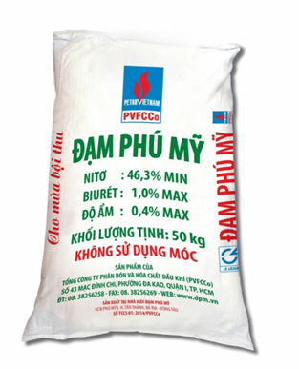
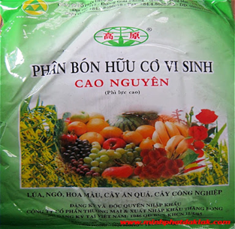
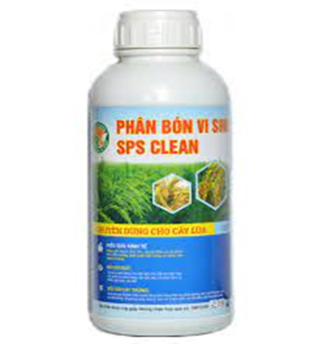
II. Tìm hiểu cách bảo quản phân bón hóa học, phân bón hữu cơ, phân bón vi sinh

Slide 8
II. Tìm hiểu cách bảo quản phân bón hóa học, phân bón hữu cơ, phân bón vi sinh
Yêu cầu:
- Các nhóm tìm hiểu SGK thảo luận trong 10 phút đưa ra được cách bảo quản phân bón hóa học, phân bón hữu cơ, phân bón vi sinh sau đó trình bày sáng tạo lên giấy A₀ dưới dạng sơ đồ.
- Hết thời gian các nhóm sẽ treo sản phẩm tranh của nhóm lên bảng theo đúng vị trí.
- GV mời ngẫu nhiên nhóm thuyết trình.

Slide 9
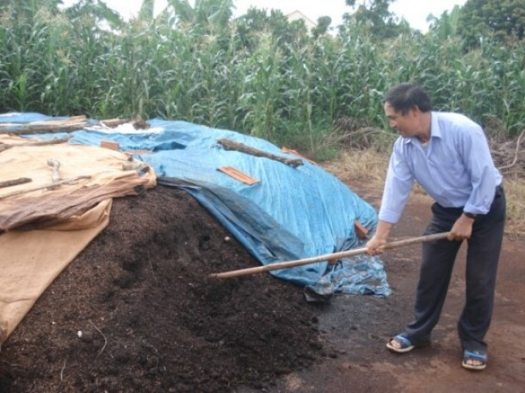
II. Tìm hiểu cách bảo quản phân bón hóa học, phân bón hữu cơ, phân bón vi sinh
1
2
(?) Em hãy cho biết phương pháp bảo quản phân bón hữu cơ ở H.1 và H.2?

Slide 10
LUYỆN TẬP
Câu hỏi 1: Phân bón nào sau đây sử dụng nhiều và liên tục làm đất hóa chua?
A. Phân chuồng
B. Phân đạm, kali
C. Phân xanh
D. Phân vi sinh
04
01
03
07
08
09
10
00
02
06
05

Slide 11
LUYỆN TẬP
Câu hỏi 2: Điều kiện để ủ nóng phân hữu cơ là gì?
A. Thoáng khí nhiệt độ tăng nhanh đạt 60⁰C – 70⁰C
B. Phân được nén chặt, tưới nước đẩy hết không khí ra khỏi đóng ủ.
C. Thoáng khí nhiệt độ tăng nhanh đạt 20⁰C – 35⁰C
D. Kị khí nhiệt độ tăng nhanh đạt 60⁰C – 70⁰C
00
01
02
03
04
05
06
07
08
09
10

Slide 12
LUYỆN TẬP
Câu hỏi 3: Đối với cây trồng ngắn ngày phân vi sinh thường dùng để bón vào giai đoạn nào?
A. Bón lót sau mỗi vụ thu hoạch
B. Bón lót trong quá trình chăm sóc
C. Bón lót trước khi trồng
D. Bón lót vào giai đoạn gần thu hoạch
00
07
05
10
01
04
02
03
09
08
06

Slide 13
LUYỆN TẬP
Câu hỏi 4: Khi bảo quản phân hóa học cần đảm bảo mấy nguyên tắt cơ bản?
A. 3
B. 4
C. 5
D. 6
00
09
07
02
10
01
03
08
06
04
05

Slide 14
LUYỆN TẬP
Câu hỏi 5: Trong các loại phân bón sau, phân bón nào thường dùng để bón lót?
A. Đạm
B. Kali
C. Urê
D. Lân
06
10
03
05
04
00
01
02
07
08
09

Slide 15
LUYỆN TẬP
Câu hỏi 6: Bác Sáu đang chuẩn bị đất trồng rau xanh ăn lá. Để tăng thêm dinh dưỡng cho đất trước khi trồng Bác nên bón phân gì?
A. Phân chuồng
B. Phân đạm
C. Phân kali
D. Phân NPK
00
01
02
03
04
05
06
07
08
09
10

Slide 16
LUYỆN TẬP
Câu hỏi 7: Khi bảo quản phân hóa học nên để trên nền bằng vật liệu nào sau đây?
A. Gỗ, tre
B. Gạch, gỗ
C. Xi măng
D. Gạch, xi măng
00
01
02
03
04
05
06
07
08
09
10

Slide 17
LUYỆN TẬP
Câu hỏi 8: Vì sao không nên bón phân hóa học vào ngày mưa?
A. Nước mưa làm trôi phân.
B. Gây lãng phí.
C. Nước mưa làm trôi phân, gây lãng phí.
D. Cây trồng không hấp thụ được.
03
02
06
07
00
04
05
01
10
09
08

Slide 18
VẬN DỤNG
Bài tập:
Hãy lựa chọn loại phân bón thích hợp cho một số loại cây trồng phổ biến ở địa phương em
Yêu cầu:
Mỗi bạn về nhà làm bài tập vào giấy và nộp lại vào tiết học sau

